Slide 1




TRƯỜNG TIỂU HỌC ……
CHÀO MỪNG QUÝ THẦY CÔ
VỀ DỰ GIỜ THĂM LỚP
Môn Tiếng Việt lớp 3
KỂ CHUYỆN: TIẾT KIỆM NƯỚC (T3)
Giáo viên:
Lớp: 3

Slide 2
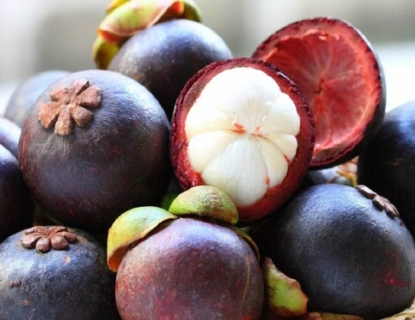
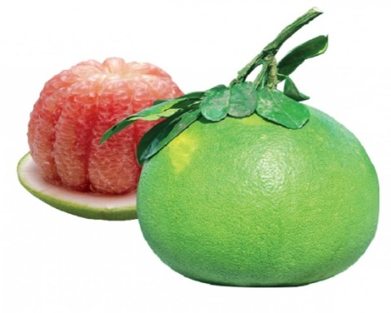
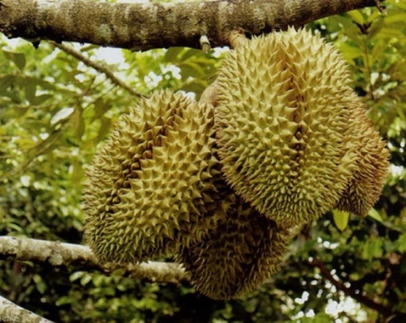
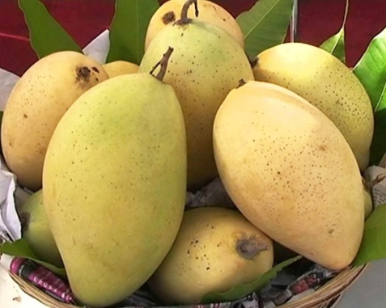
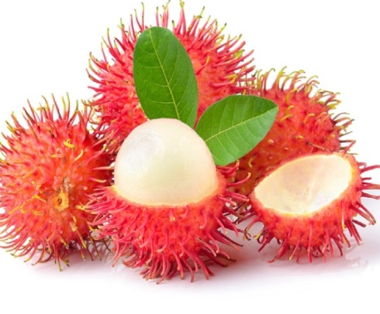
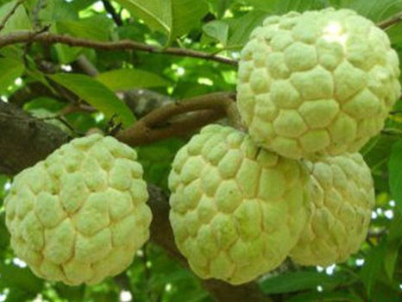
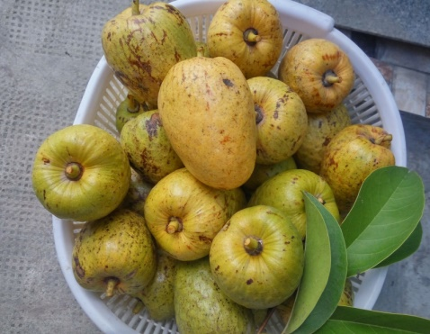
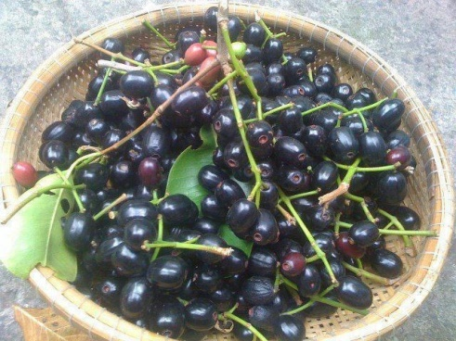
Thứ……ngày…..tháng…..năm…….
TIẾNG VIỆT
TRÒ CHƠI: HÁI QUẢ MIỀN TÂY
măng cụt
Bưởi
Sầu riêng
Xoài
Chôm chôm
Na
Bình bát
Trái trâm

Slide 3
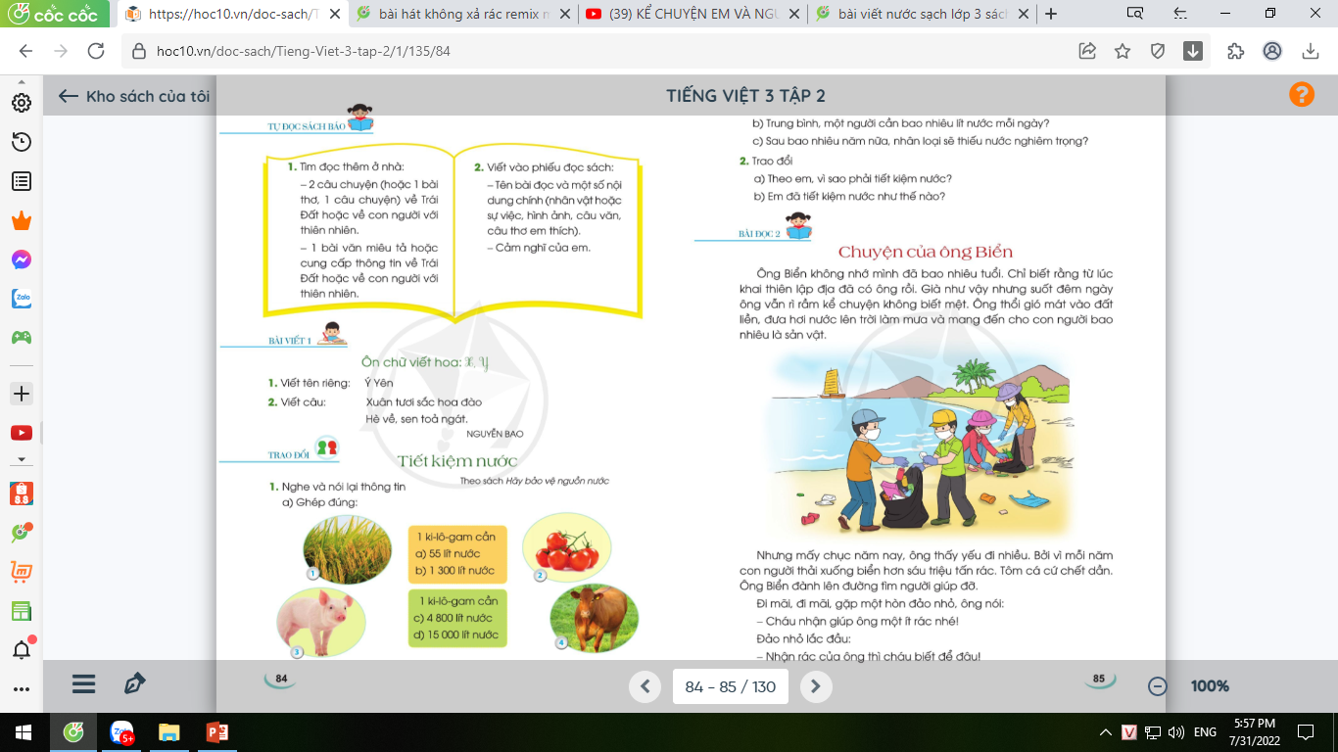
Thứ……ngày…..tháng…..năm…….
TIẾNG VIỆT
KỂ CHUYỆN: TIẾT KIỆM NƯỚC
1. Nghe và nói lại thông tin.
a) Ghép đúng:

Slide 4
Thứ……ngày…..tháng…..năm…….
TIẾNG VIỆT
KỂ CHUYỆN: TIẾT KIỆM NƯỚC
1. Nghe và nói lại thông tin.
TIẾT KIỆM NƯỚC
Người ta thường nói “nhiều như nước”. Nhưng phần lớn nước trên
bề mặt Trái Đất là nước mặn, chứ không phải nước ngọt. Trong khi đó, con ngưới hằng ngày phải dùng rất nhiều nước ngọt để ăn uống, tắm giặt và sản xuất.
2. Bạn sẽ giật mình khi đọc các thông tin sau:
- Để có 1 Kg cà chua, cần 55 lít nước; 1 kg ngũ cốc cần 1 300 lít nước.
- Để có 1 kg thịt lợn cần 4 800 lít nước; 1 kg thịt bò cần 15 000 lít nước.
3. Tính trung bình mỗi người phải dùng 4 150 lít ước một ngày (150 lít trực tiếp, 4 000 lít gián tiếp). Nếu không tiết kiệm nước thì trong 25 năm tới, nhân loại sẽ thiếu ước nghiêm trọng.

Slide 5
Thứ……ngày…..tháng…..năm…….
TIẾNG VIỆT
KỂ CHUYỆN: TIẾT KIỆM NƯỚC
1. Nghe và nói lại thông tin.
Nước trên bề mặt Trái Đất để ăn uống, tắm giặt và sản xuất có phải vô tận không? Vì sao?
Nước trên bề mặt Trái Đất để ăn uống, tắm giặt và sản xuất không phải là vô tận. Vì phần lớn nước trên bề mặt Trái Đất là nước mặn, không dùng để ăn uống, tắm giặt và sản xuất được.
a) Ghép đúng:

Slide 6
Thứ……ngày…..tháng…..năm…….
TIẾNG VIỆT
KỂ CHUYỆN: TIẾT KIỆM NƯỚC
1. Nghe và nói lại thông tin.
b) Trung bình một người cần bao nhiêu lít nước mỗi ngày?
Trung bình một người phải dung 4 150 lít nước mỗi ngày (150 lít trực tiếp, 4 000 lít gián tiếp).
c) Sau bao nhiêu năm nữa nhân loại sẽ thiếu nước nghiêm trọng?
Nếu không tiết kiệm nước thì sau 25 năm nữa, nhân loại sẽ thiếu nước nghiêm trọng.

Slide 7
Thứ……ngày…..tháng…..năm…….
TIẾNG VIỆT
KỂ CHUYỆN: TIẾT KIỆM NƯỚC
2. Trao đổi về việc tiết kiệm nước.
a) Theo em, vì sao phải tiết kiệm nước?
b) Em đã tiết kiệm nước như thế nào?
3. Chia sẻ trao đổi về Tiết kiệm nước.
- Các nhóm cử đại diện kể trước lớp. Cả lớp cùng nghe và góp ý cho bạn điều chỉnh.
a) Chúng ta phải tiết kiệm nước vì việc gì cũng cần đến nước. Tính trung bình mỗi ngày một người dùng đến 4 150 lít nước. Trong khi đó, nước trên bề mặt Trái Đất có thể dùng cho sinh hoạt (dùng để ăn uống, tắm giặt, sản xuất) không phải là vô tận.

Slide 8
Thứ……ngày…..tháng…..năm…….
TIẾNG VIỆT
KỂ CHUYỆN: TIẾT KIỆM NƯỚC
3. Chia sẻ Trao đổi về việc tiết kiệm nước.
b) Em đã tiết kiệm nước như thế nào?
Mỗi khi dùng nước xong, em đều khóa ngay vòi nước.
Em thường không đổ nước rửa rau đi mà tưới cho cây.
Em không bỏ phí thức ăn, vì đó cũng là cách tiết kiệm nước.
Em giữ gìn đồ dùng cẩn thận, vì đó cũng là cách tiết kiệm nước.

Slide 9

XIN CHÂN THÀNH CẢM ƠN
QUÝ THẦY CÔ GIÁO VÀ CÁC EM
Notes:
9

